Slide 1
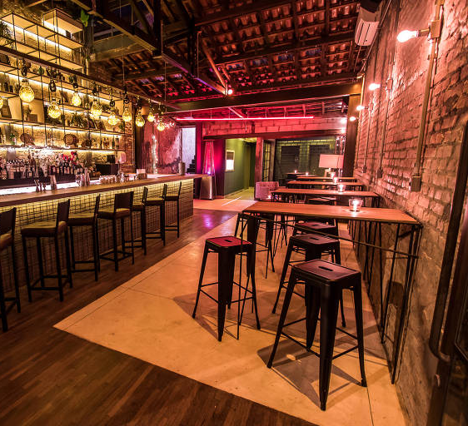
MAÎTRE
Gestão de disponibilidade de lugares online

Slide 2




EQUIPE
Beatriz França
Cesar Lima
Gabriel Farias
Lucas Landim
Mayla Bisacchi
Tamirez Melo

Slide 3
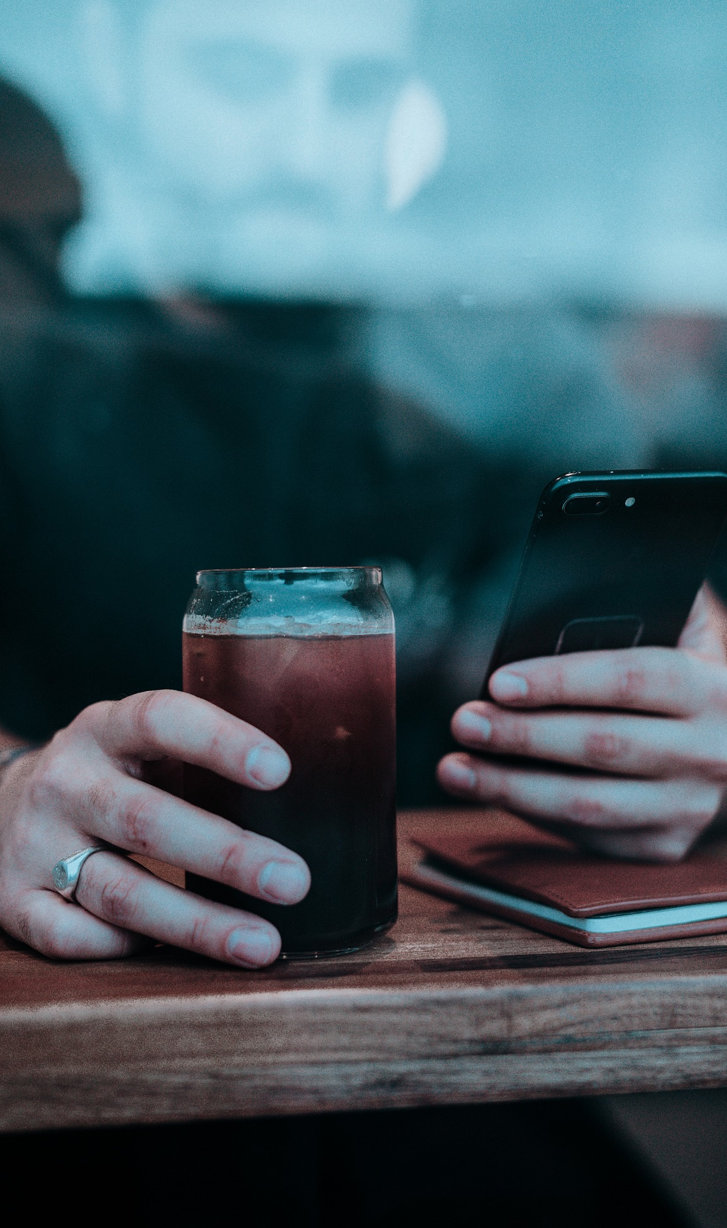
É
NÃO É
Uma plataforma que conecta o estabelecimento aos usuários;
Gestão de mesas;
Organização de ambiente;
Performance de atendimento;
Ferramenta facilitadora de acessos à locais.
Serviço de retirada de pedidos;
Solução delivery;
Plataforma de chat com o estabelecimento;
Site de vendas dos produtos do estabelecimento;
Consulta e atualização de cardápios.

Slide 4
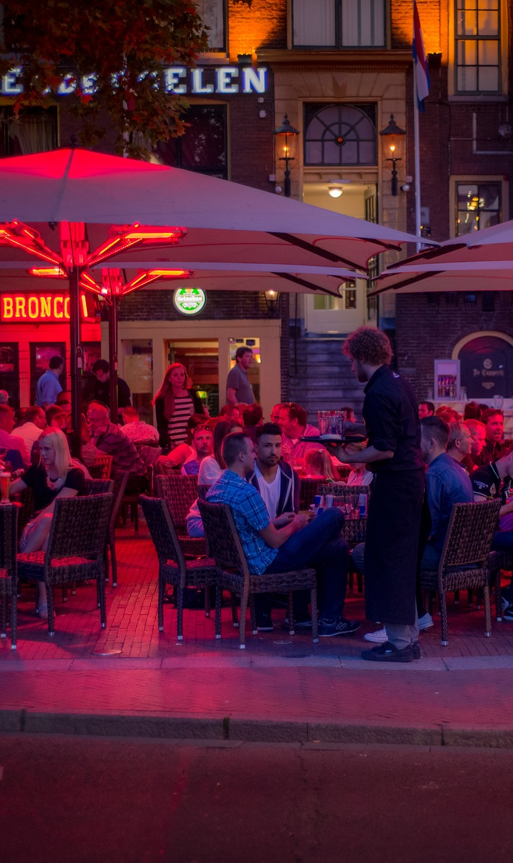
FAZ
FAZ
Processa pagamentos;
Fornece rota ao estabelecimento;
Comunicação ativa com o estabelecimento;
Troca de horário marcado;
Disponibilzação de cardápio.
Login / Cadastro de usuários;
Reserva de mesas no estabelecimento;
Check-in / Check-out pelo estaelecimento;
Disponibiliza a localização do estabelecimento;
Realiza a gestão de lugares em tempo real;
Área de feedback do usuário.

Slide 5
JORNADA DO USUÁRIO
Realiza cadastro
Seleciona lugar
Divirta-se
01
03
05
02
04
Realiza login
Reserva lugar

Slide 6
FUNCIONALIDADES
Cadastro
Seleciona lugar
Check-in
01
03
05
02
04
06
Login
Confirma reserva
Check-out

Slide 7
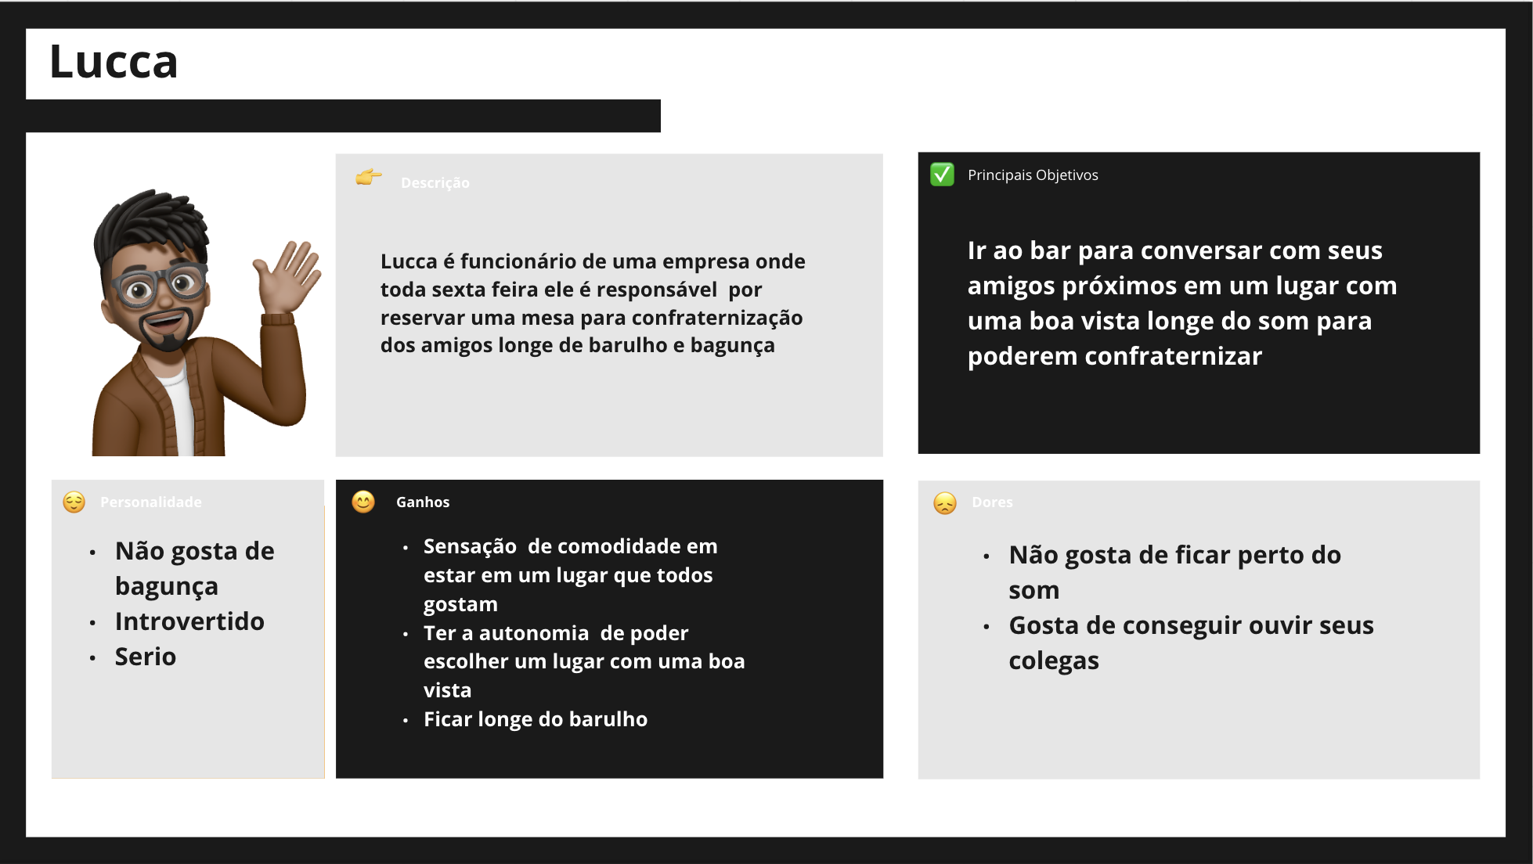

Slide 8
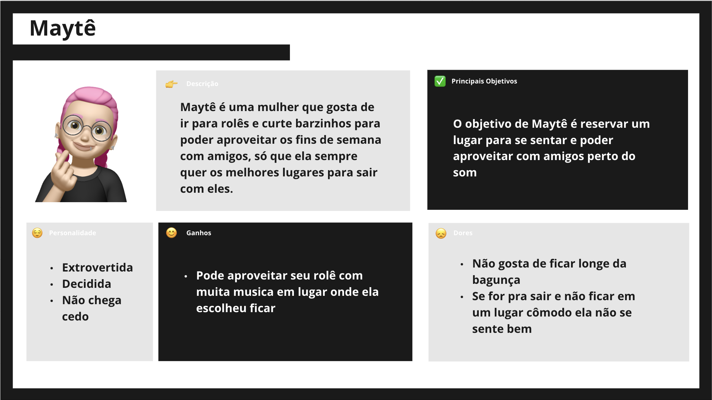

Slide 9
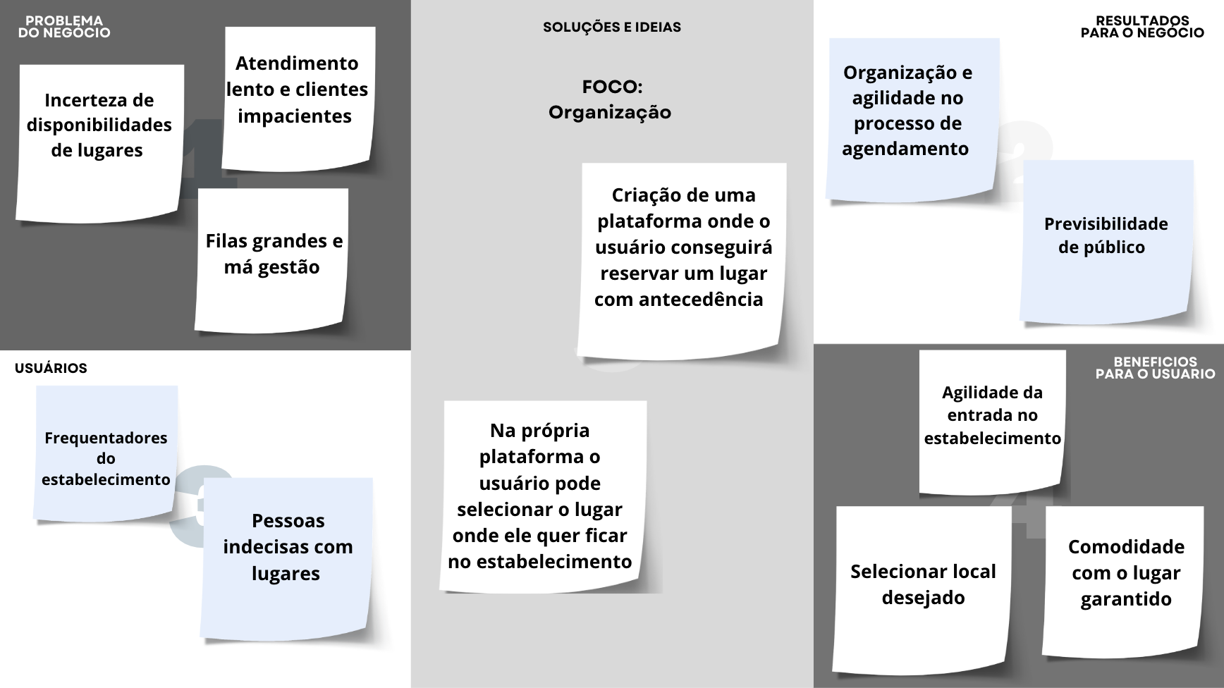

Slide 10
MAÎTRE

